Slide 1

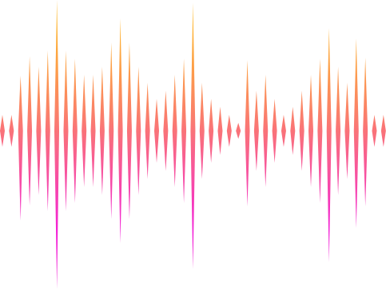
PROYECTO:
FEMVOLUTION
Análisis de popularidad y la evolución de la música para Music Stream by:
Beyond
TheBeat

Slide 2
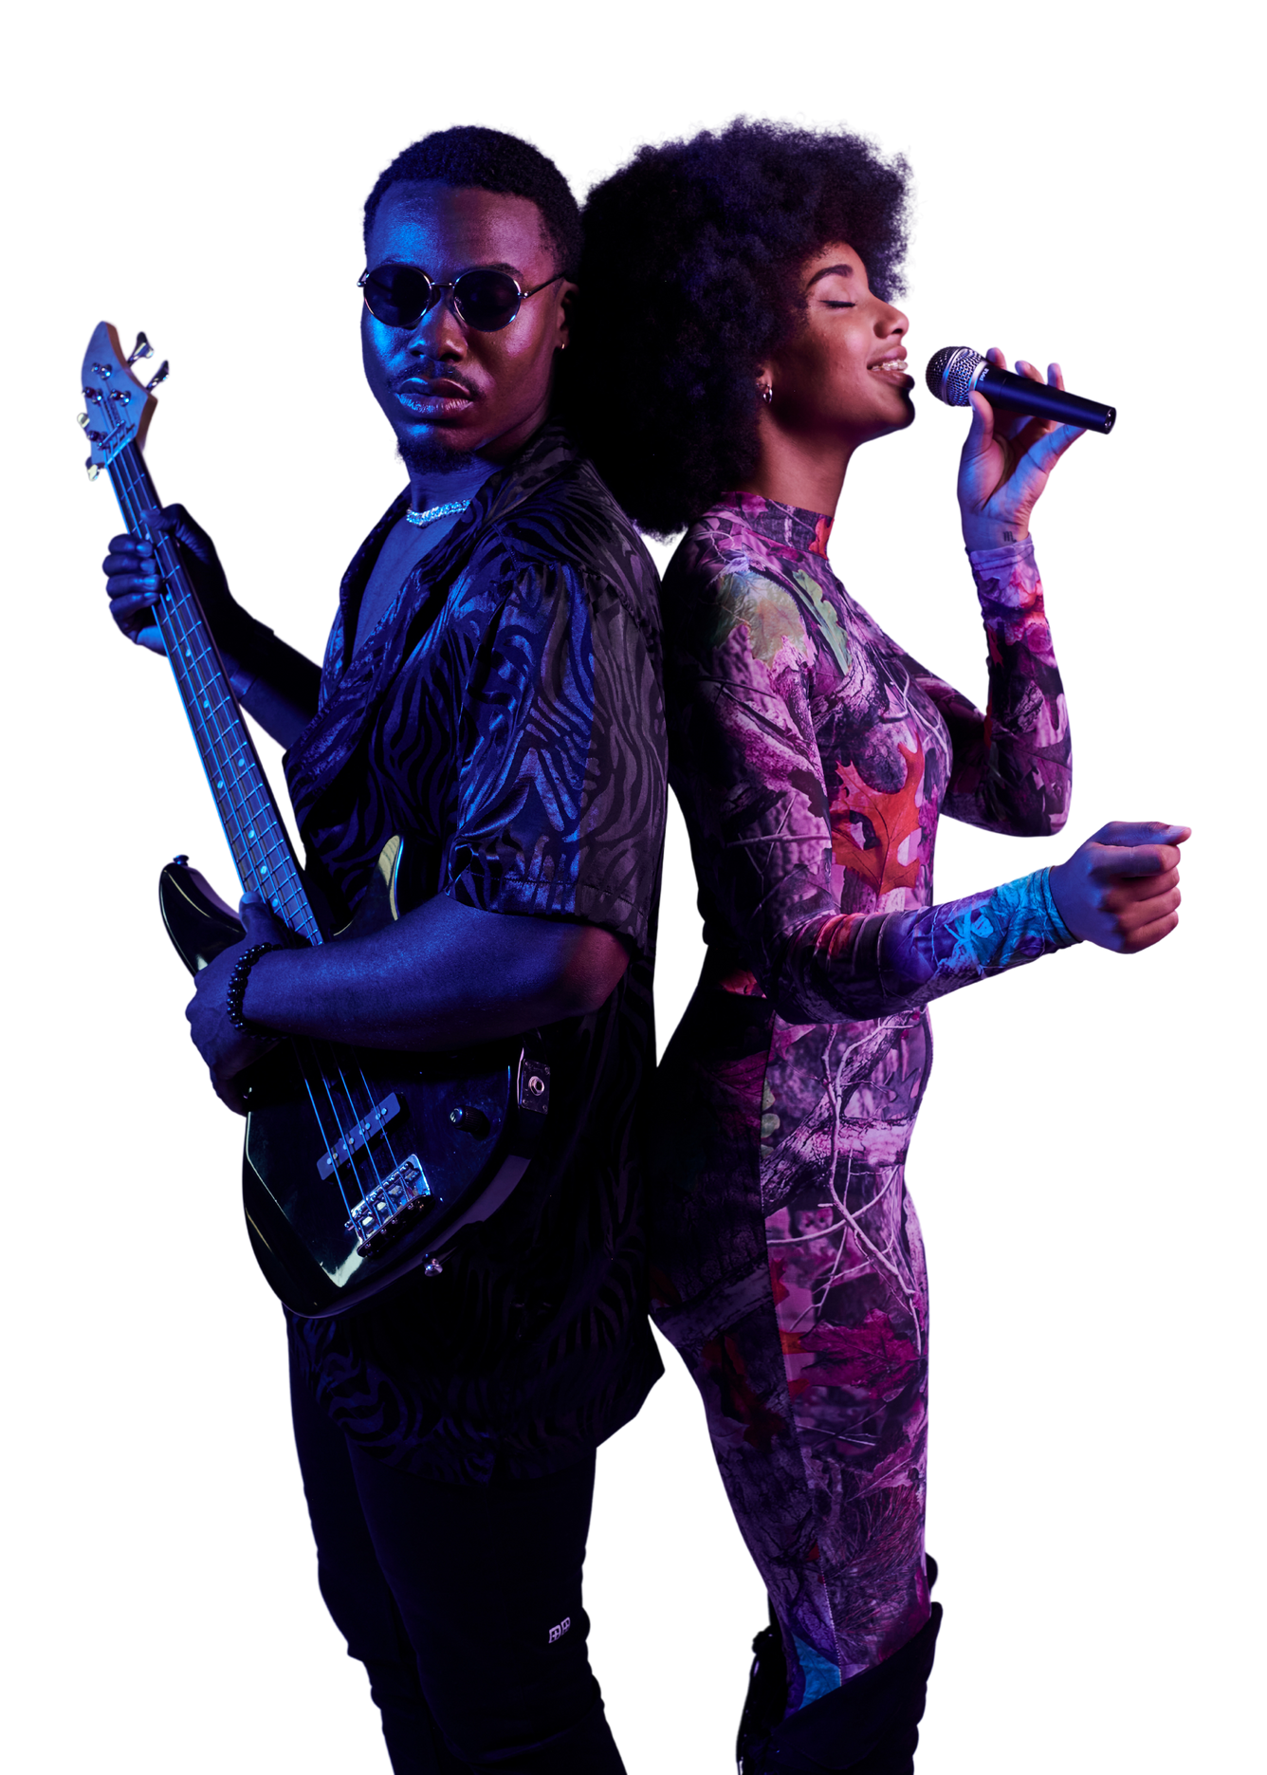
BIENVENIDAS A FEMVOLUTION
Un proyecto que busca demostrar que la música actual se ha vuelto cada vez más femenina para que se invierta en nuevas voces de artistas emergentes.
Las artistas han irrumpido en todos los géneros, transformando y enriqueciendo la escena musical.
A través de este análisis, comprobaremos cómo las voces femeninas están redefiniendo tendencias y ocupando espacios que antes eran dominados por otros.
¡Es hora de celebrar esta evolución con datos en mano!

Slide 3





CABEZAS DE CARTEL:
Beyond
TheBeat
vamos más allá de una definición, pero esto podría servir para haceros una idea de nosotras:
Mireia Toledo
Zoraida Alías
Iara Alkmim
Mirella Vissetti
Marina Gascó
Una máquina leyendo y entendiendo (que no es poco) la documentación de las API’s y cuidando al equipo (que es aún más importante).
Basándose en los principios de “prueba y error” tanto te saca una BBDD de una API como crea tablas como churros en mysql.
También llamada “ojo de halcón” o “the master of code”. No se le escapa ni una y convierte en funciones todo lo que se le pasa por delante.
“Cuando habla la clava” sería la definición perfecta para Mirella, siempre dándonos luz cuando entramos en bucle.
Fan de Mysql, de los bonus con punto creativo y del storytelling. Organiza y anima (¿distrae?) al equipo para que nada ni nadie pueda con nosotras.

Slide 4

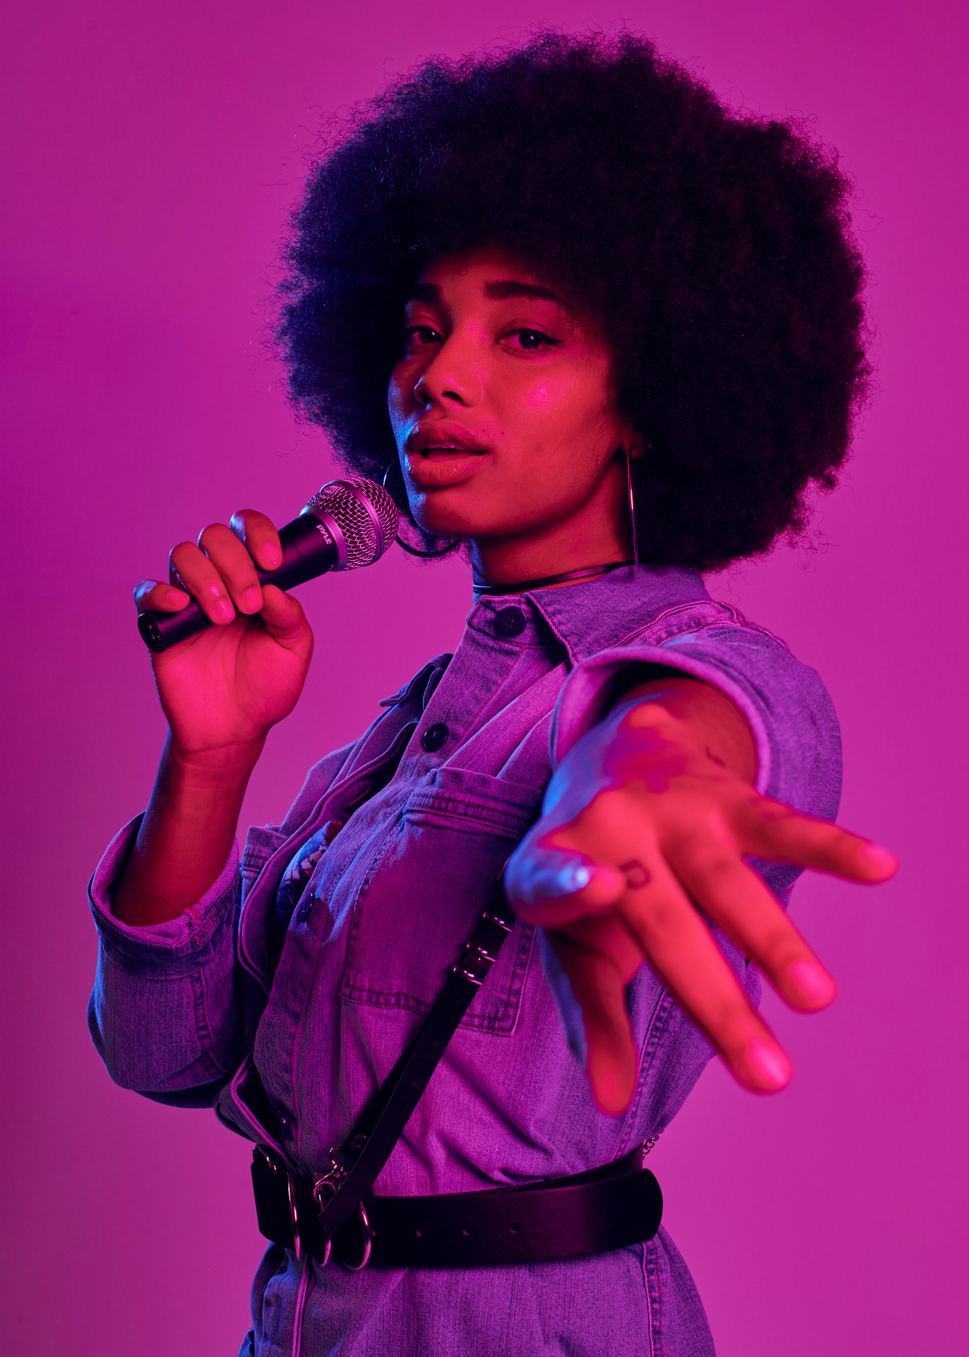

& BASES:
Objetivo: Analizar el panorama musical de los últimos años (2022-2023) y demostrar cómo las artistas femeninas han evolucionado y se han consolidado los siguientes géneros: hip hop, pop, rock y latino/urbano.
Metodología: Skrum trabajando en sprints reviews para ir mejorando continuamente.
Método del proyecto: uso de APIs (Spotipy, MusicBrainz, last.fm) para extraer datos sobre canciones, álbumes y artistas. Limpieza y análisis de datos con Mysql.
Enfoque: Evaluar calificaciones y número de reproducciones en términos generales para, posteriormente, hacer foco en cuestiones de identidad de género.

Slide 5

WORKFLOW
Fases del proyecto:
FASE 1
FASE 2,3,4
SEMANA 1
SEMANA 2
SEMANA 3
SEMANA 4
Primera toma de contacto.
Extracción de la API MusicBrainz.
Creación de la BBDD.
Generación de conclusiones, learnings & next steps.
Inserción de datos en BBDD.
Extracción de la API de Spotipy.
Extracción de la API Last.fm
Creación&preparación de la presentación.
Creación & comprobación de queries.
Seguridad Spotipy.
Estructuración de la BBDD.
Presentación de resultados y conclusiones
Sprint Review 1
Sprint Review 2

Slide 6
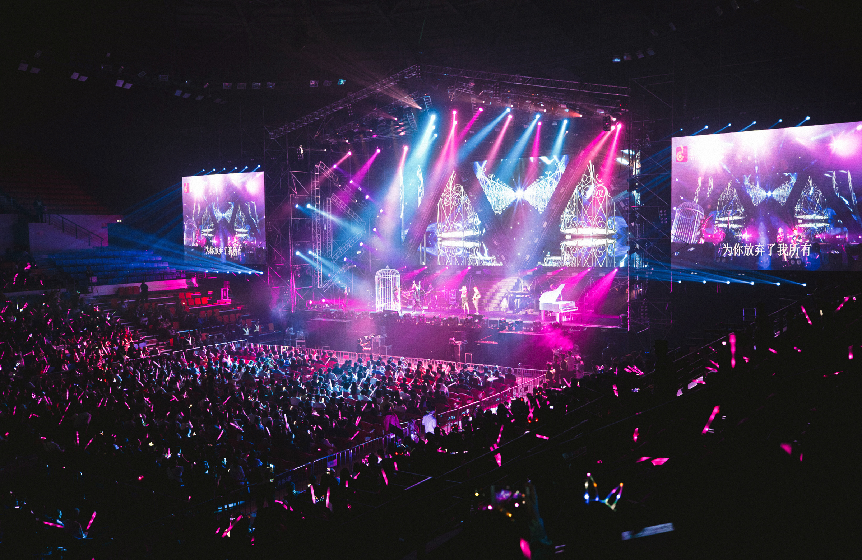
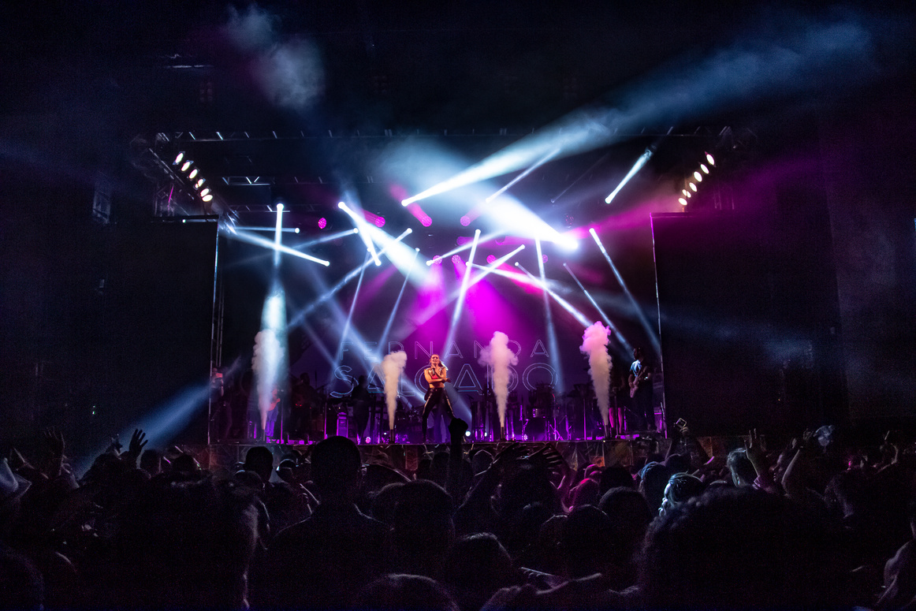
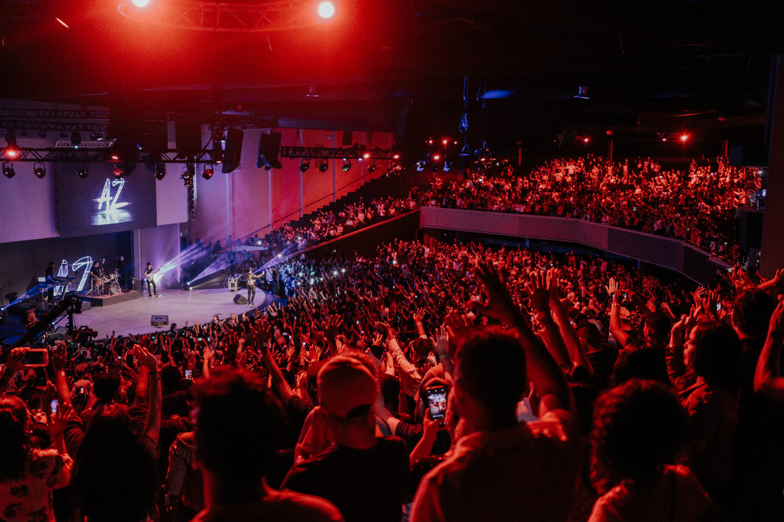
¿DE DÓNDE SALEN LOS DATOS?
SPOTIFY
MUSIC BRAINZ
LAST FM
Usamos la biblioteca Spotipy para poder extraer los datos de la plataforma de streaming Spotify. Es la BBDD que nos ha facilitado el listado total de los/las artistas y una visión general del panorama musical.
La API de esta plataforma nos acerca al artista más allá de su obra: (identidad de género, país de origen, biografía...). De esta forma, podemos saber más información y extraer conclusiones.
Nos da un mapa más detallado de la popularidad de dichos artistas con listeners y playcount (escuchas).

Slide 7
NUESTRA BBBD:
LASTFM
GENERO_MUSICA VARCHAR (255)
ARTISTA VARCHAR (255)
LISTENERS INT
PLAYCOUNT BIGINT
BIOGRAFIA TEXT
ARTISTAS_SIMILARES VARCHAR (255)
SPOTIPY
GENERO VARCHAR (255)
ARTISTA VARCHAR (255)
ALBUM VARCHAR (255)
NOMBRE VARCHAR (255)
CANTIDAD CANCIONES INT
MUSIC BRAINZ
GENERO_MUSICA VARCHAR (255)
ARTISTA VARCHAR (255)
PAIS_ORIGEN (255)
AREA_ORIGEN (255)
FECHA_INI_ACT VARCHAR (255)
FECHA_FIN_ACT VARCHAR (255)
GENERO VARCHAR (255)

Slide 8
OVERVIEW DEL PANORAMA MUSICAL:
USA
HIP HOP
LADY GAGA
es el género con más artistas con un total de:
POP
367
se lleva la palma siendo la artista con:
es el país que tiene más artistas con un total de:
ARTISTAS
LATINO
6M
442
Género con el promedio más alto de reproducciones.
+
+
ARTISTAS
le sigue el género latino/urbano con:
340
seguido por (no data) y:
ARTISTAS
de listeners.
UK
PUERTO RICO
Y
87M
ROCK
+
325
73 ARTISTAS
38 ARTISTAS
queda en tercera posición con:
ARTISTAS
319
ARTISTAS
reproducciones totales de canciones pop.
tienen menos de 100.000 reproducciones, es decir...
de los artistas tienen menos de 100.000 reproducciones.
POP
JOHN WILLIAMS
26,15%
es el género con menos artistas con;
es el artista que lleva más tiempo activo.
217
ARTISTAS

Slide 9
OVERVIEW DE LA FEMVOLUTION:
Las artistas que acumulan más reproducciones son, principalmente,
del género pop.
POP
POP
TAYLOR SWIFT
Es decir, que pocas voces femeninas han evolucionado y transformado el género pop para encabezar sus listas y predominando el género latino.
+5,4B
TAYLOR SWIFT
es el género donde ha crecido más las reproducciones de artistas femeninas con
DE REPRODUCCIONES
BTS
+5,4B
+2B
DE REPRODUCCIONES
DE REPRODUCCIONES
DRAKE
+772M
+275B
DE REPRODUCCIONES
LATINO
NICKY MINAJ
THE WEEKND
+954M
+734M
DUA LIPA
DE REPRODUCCIONES
+246M
DE REPRODUCCIONES
LADY GAGA
DE REPRODUCCIONES
DE REPRODUCCIONES
+612M
DE REPRODUCCIONES
KALI UVHIS
LADY GAGA
+208M
DE REPRODUCCIONES
+613M
TAN SOLO SIENDO
BAD BUNNY
+196M
DE REPRODUCCIONES
15,67%
DE REPRODUCCIONES
SHAKIRA
BILLIE EILISH
+130M
+529M
DE REPRODUCCIONES
mujeres en el género pop.
ANITTA
+111M
DE REPRODUCCIONES
DE REPRODUCCIONES

Slide 10
OVERVIEW DE LA FEMVOLUTION:
Los artistas masculinos en los géneros seleccionados, siguen obteniendo un % mayor de oyentes.
Pero...
¿Qué pasa sin nos fijamos en las reproducciones?
LATINO
43,37%
POP
61,64%*
POP
39,74%
56,94%
ROCK
Las voces femeninas en los géneros “Pop” y “latino” son más escuchadas, a pesar de que el usuario no tiende a “seguirlas” como artistas.
porcentaje de listeners que escuchan a artistas masculinos
LATINO
19,82%
55,85%
VS
HIP HOP
HIP HOP
38,36%*
18,72%
14,31%
porcentaje de listeners que escuchan a artistas femininas.
Y las mujeres artistas acumulan menos listeners/oyentes en todos los géneros musicales, siendo el “latino” el que tiene un % más alto y “hip hop” el menor.
ROCK
13,57%

Slide 11

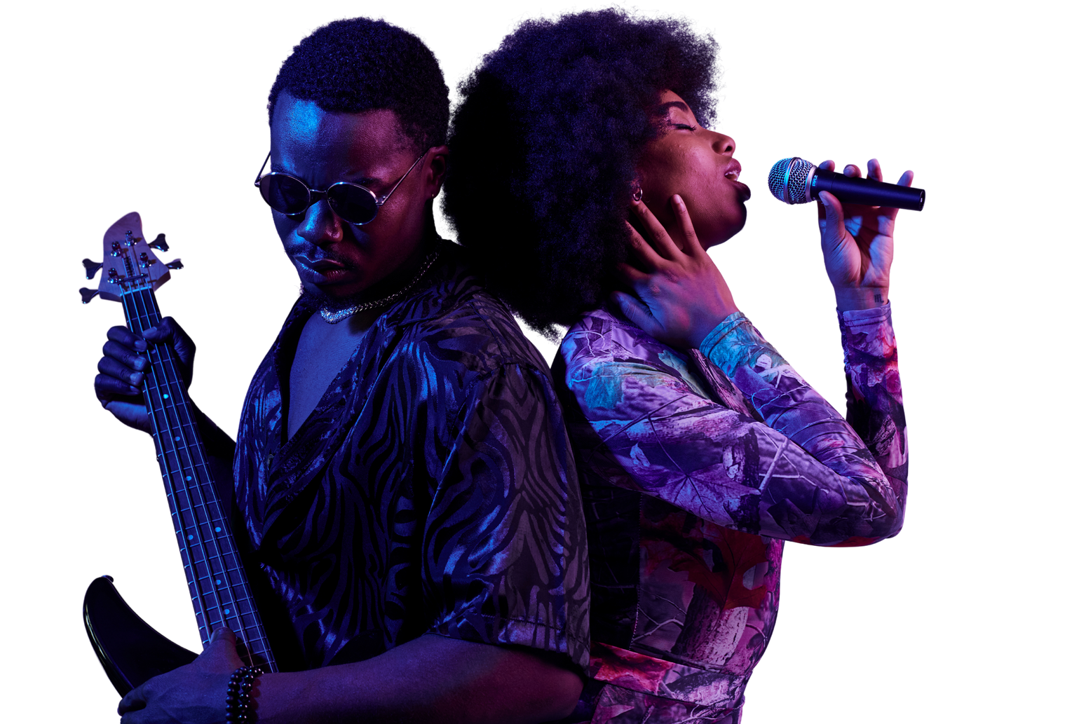

CONCLUSIONES:
Predominio del género pop y las voces femeninas: el género pop lidera con 87 millones de reproducciones totales y es el género con el promedio más alto de reproducciones a pesar de ser el que menos artistas hay. También es el género musical que más ha crecido en reproducciones de artistas femeninas, alcanzando un aumento de 275 mil millones de reproducciones.
Preferencias de escucha por género: existe una preferencia significativa hacia artistas masculinos. Sin embargo, si nos fijamos en el exponencial crecimiento en reproducciones femeninas en estos dos últimos años, podemos preveer que en un futuro próximo podría cerrarse esta brecha.
La voces femeninas y sus canciones gustan, tan solo falta un pequeño empujón para que se genere el fenómeno fan como pasa con Taylor Swift, por ejemplo y los oyentes quieran seguirlas.
El volumen de voces femeninas es menor al de voces masculinas, a pesar de que ellas acumulen millones de reproducciones, si comparamos por género, ellos tienen más cantidad de reproducciones porque tienen más presencia en el panorama musical. A pesar de ello, ellas encabezan géneros enteros a nivel de reproducciones.

Slide 12
LEARNINGS:
Marcar los objetivos previamente a la extracción de datos: éramos conscientes dónde queríamos llegar y extrajimos los datos en función a eso.
Priorizar la estructura de la BBDD: la primera fase es la más importante para después poder hacer todas las consultas que queramos.
Eliminación de duplicados: debemos descartar todos los duplicados para que no sesgar los resultados finales.
Estandarización de los datos: debemos nombrar a todas las columnas de la misma forma para poder hacer su análisis posteriormente.

Slide 13
NEXT STEPS:
Ampliar el análisis temporal: incluiremos más años para identificar tendencias a largo plazo.
Diversidad de identidad: incluiremos identidades no binarias.
Impacto de RRSS: evaluaremos cómo las RRSS impulsan/afectan a las artistas femeninas.
Colaboraciones: estudiaremos el impacto de colaboraciones en la popularidad de mujeres artistas.
Nuevos géneros emergentes: examinaremos nuevos géneros en crecimiento liderados por mujeres.

Slide 14

MUCHAS GRACIAS
Puedes encontrarnos en un bucle infinito en nuestras casas peleando con API’s, endpoints y errorcode: 1064.

